Slide 1


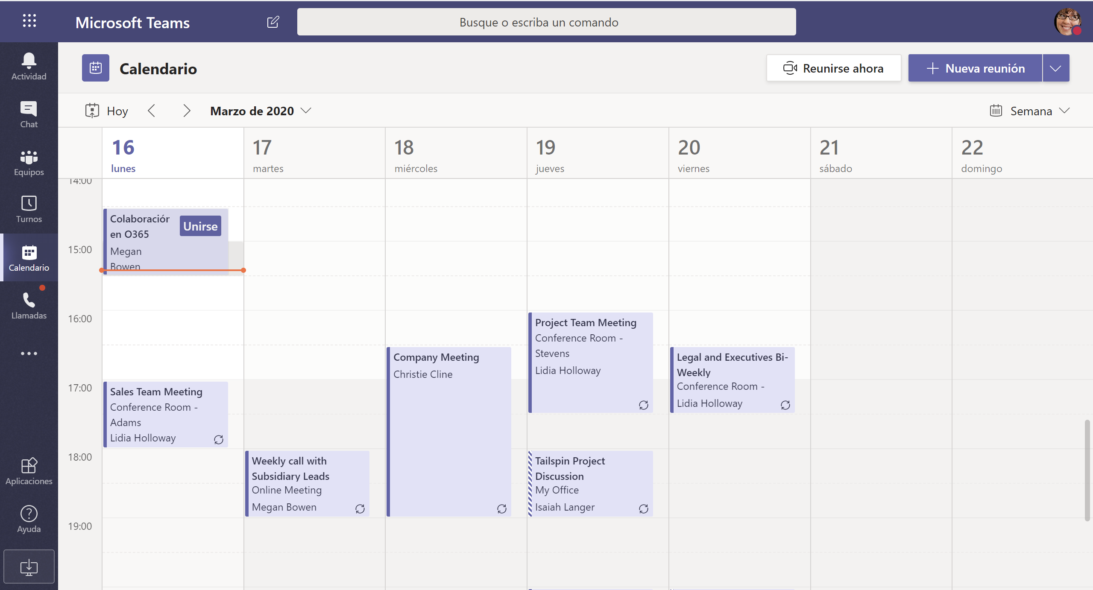
Microsoft Teams
Convocar Una reunión desde Teams
¿Es la primera vez que usa Microsoft Teams? Con esta guía aprenderá a convocar una reunión desde el Calendario de Outlook Integrado en Teams, sin necesidad de salir de la aplicación.
Cree una Reunión Instantánea
Marque una reunión instantánea e invite sobre la marcha a las personas con las que se desea reunir.
Convocar una nueva reunión para un día en el calendario
Seleccione la opción Nueva Reunión para añadir una reunión en su calendario / O seleccione un Evento en Directo si quiere transmitir broadcast
Cambiar la Vista del Calendario
Cambie la Vista de su calendario para ver la Semana laboral, la semana de 7 días, ó un sólo Día
Muévase en la Línea de tiempo Muévase hacia adelante o hacia atrás en las semanas de tu calendario para ver todas tus reuniones .
Use la Barra de Comandos para más ayuda
Teclee /Ayuda en la barra de comandos para acceder a la ayuda Online
Pulse en UNIRSE si la reunión está en curso
Haga click en el botón de Unirse para entrar en la reunión. Este botón sólo se activa para las reuniones que se están efectuando en el momento de la consulta del calendario
Pulse en un Evento para entrar en los detalles
Haga click en un evento para entrar en el detalle del mismo y conectarse a su reunión
Pulse en Calendario para tener una vista de sus reuniones
Este calendario está integrado con su calendario de Outlook. Todo lo que Ud. haga allí se verá reflejado en esta vista, y viceversa.
Ayuda
Para mayor información puede acceder a la Ayuda Online de Teams.

Slide 2
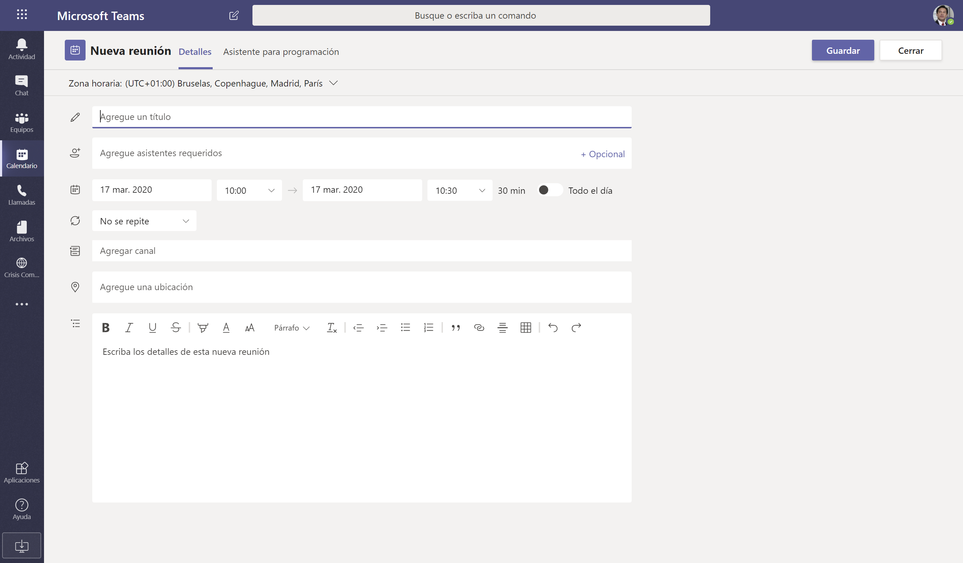
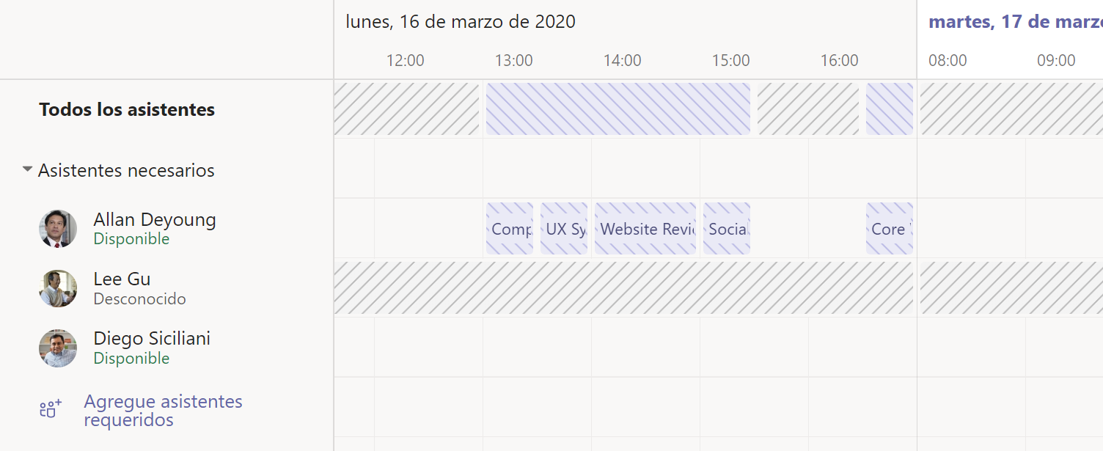
Microsoft Teams
Convocar Una reunión desde Teams – “Nueva Reunión”
Para agendar una “Nueva Reunión” tendrás que introducir los mismos datos que tendría que incluir en una reunión de Outlook y algunas opciones nuevas que te contamos a continuación:
Guardar / Enviar / Cerrar
El botón de “Guardar”, para poder continuar más tarde, se cambiará a “enviar” cuando incluyas asistentes a la reunión.
Cerrar: descartarás los cambios realizados
Agregue un título
Incluya el titulo de la reunión a compartir con los compañeros.
Disponibilidad asistentes: Haz click aquí para poder ver la disponibilidad de los asistentes en la fecha y hora programada y/o seleccionar la hora que mejor se adapte
Agregue asistentes requeridos
Incluya aquellos participantes que deseas que asistan a la reunión de carácter “requerido”. Para añadir participantes opcionales, acceder a través de “+ Opcional” en el lado izquierdo.
Reunión recurrente: Haz click aquí y seleccione la periodicidad de la reunión si fuese necesario.
Detalle reunión
Incluya los detalles de la reunión tales como: día, hora de comienzo y fin, y duración.
Ayuda
Para mayor información puede acceder a la Ayuda Online de Teams.
Agregue canal: para publicar la reunión en un canal de Teams y dar visibilidad a todo el equipo. Ten en cuenta, que esta reunión se incluirá SOLO en los calendarios de las personas incluidas en la reunión, no en la de todos los miembros del canal.
Agregar ubicación: en el caso de que quieras incluir una dirección y/o sala de reuniones.
Escriba los detalles de la reunión
Incluya el cuerpo del mensaje que quieres que los asistentes reciban: ejemplo, agenda de la reunión.

Slide 3
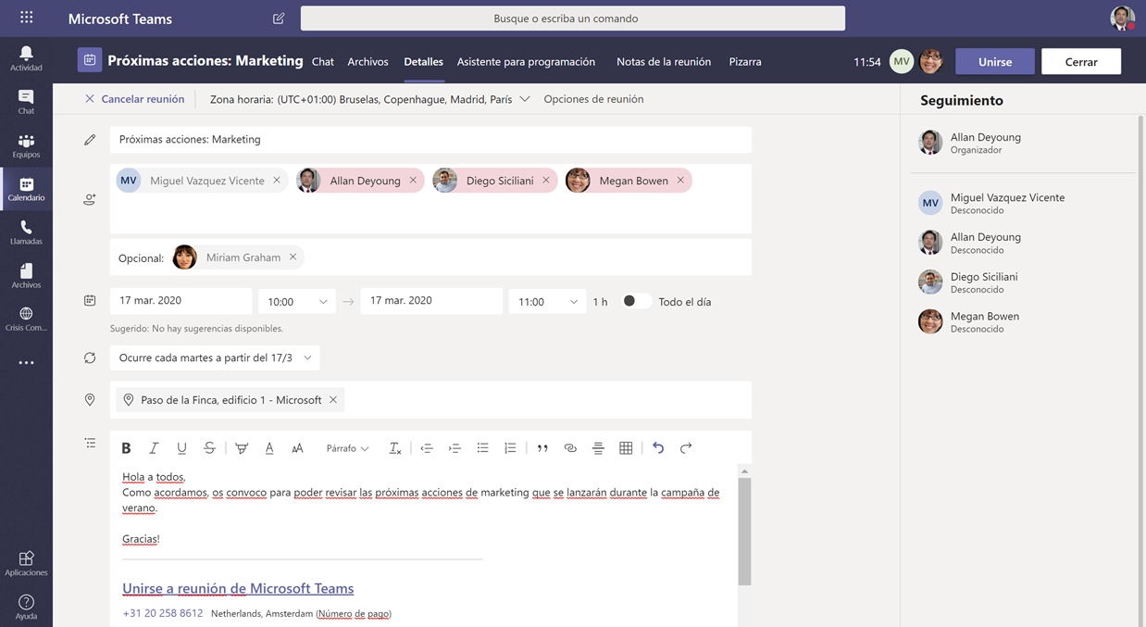
Microsoft Teams
Detalles de una reunión de Teams
Para ver los detalles de una reunión, solo tienes que hacer click sobre una de tus reuniones programadas en Microsoft Teams, y podrás acceder a las siguientes acciones e información sobre tu reunión (Antes, durante y después de la reunión).
Chat
Apartado de chat de la reunión, donde podrás hablar con los asistentes antes de la reunión para compartir por ejemplo documentación, durante la reunión y una vez finalizada.
Archivos
Todos los archivos que se compartan estarán disponibles aquí: antes, durante y después de la reunión.
Notas de la reunión
Es este apartado podrás guardar todas las notas de la reunión, incluyendo información desde antes de empezar
Pizarra
Accede a la pizarra de la reunión para dibujar o hacer anotaciones durante la reunión.
Unirse: Podrás unirte a través del botón “unirse”. En este caso, podemos ver que la reunión comenzó hace 11min y hay dos personas dentro de la reunión (Cada círculo es un asistente)
Detalles reunión
Todos lo detalles de la reunión que tú has convocado o bien de una reunión a la que has sido invitado.
Seguimiento: podrás ver quien es el organizador de la reunión y los asistentes, así como el estado en el que se encuentran “acepta

Slide 4
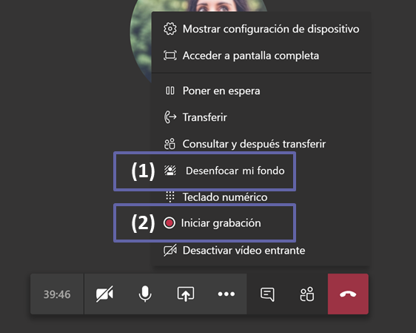
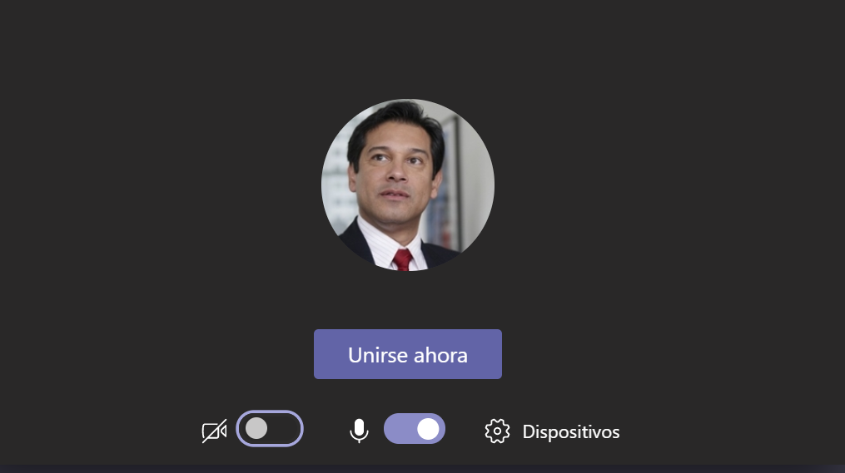
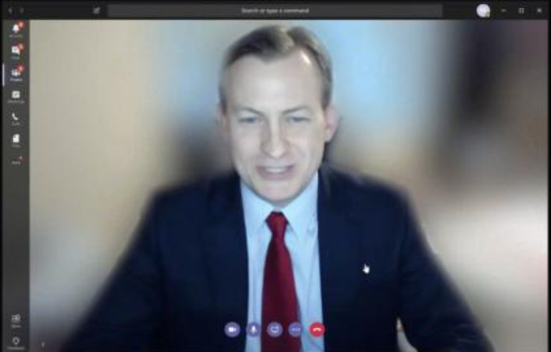
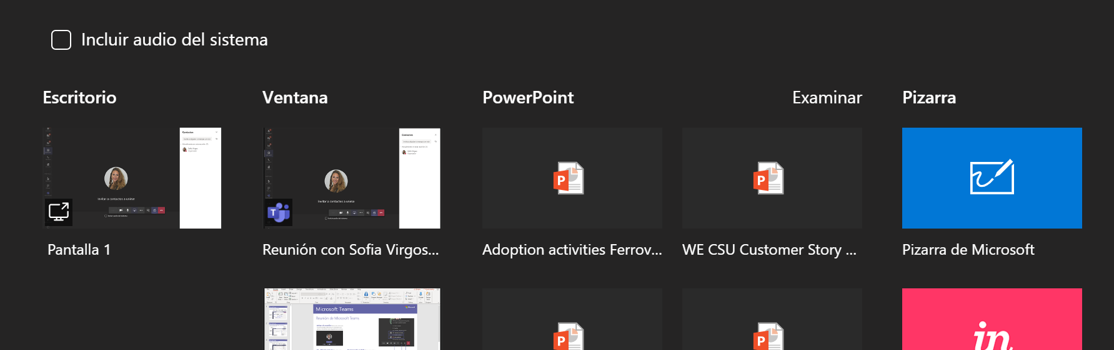
Microsoft Teams
Opciones y funcionalidades
Unirse a la reunión: Antes de unirte a la reunión podrás seleccionar la activación de cámara, micrófono y los dispositivos a utilizar.
Asistentes: : desde aquí podrás ver todos los asistentes en una reunión, añadir nuevos o comprobar el estado en el que se encuentran.
Chat: desde aquí podrás acceder a la conversación asociada a la reunión, antes, durante y después .
Compartir pantalla: Haz click aquí para:
Incluir audio del sistema: Márcalo cuando vayas a compartir un video o audio en la reunión, así todos los asistentes podrán escucharlo.
Escritorio: Al seleccionarlo, compartirás todo el escritorio, incluso cuando cambies de ventanas.
Ventana: Aparecerán los documentos y ventanas que tengas abiertos en tu escritorio, podrás seleccionar compartir SOLO ese documento o ventana, permitiendo navegar con tu escritorio sin que los asistentes puedan verlo.
Pizarra: Se compartirá solamente la pizarra de Teams, donde podréis escribir todos los asistentes.
Difuminar fondo: Cuando estés fuera de la oficina y quieras evitar distracciones, difumina tu fondo y nadie podrá ver que tienes detrás.
Grabar reunión: Todos los asistentes de la reunión verán una notificación en la parte superior de la pantalla indicando que se ha grabado. La grabación se guarda en el chat de la reunión.

